Slide 1
День Знаний
Агишева Татьяна Алексеевна
Учитель начальных классов
МОУ «Акчеевская СОШ»
Ельниковского района РМ
2013-2014 учебный год

Slide 3
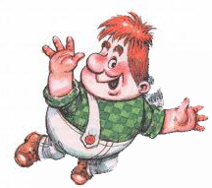
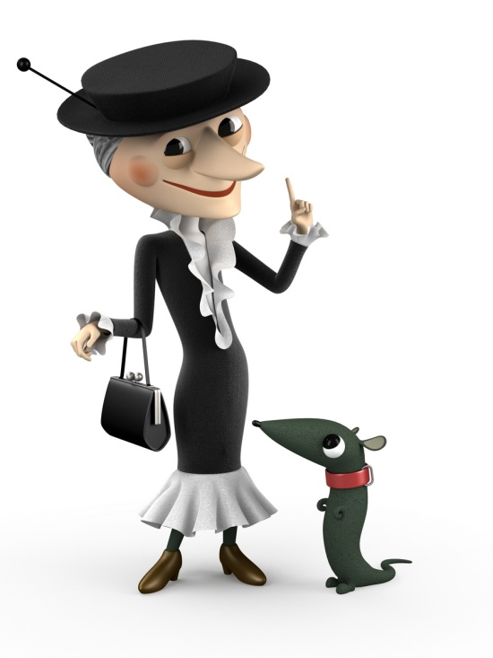
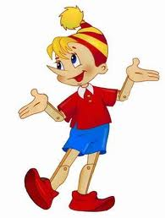
КАРЛСОН
ТЕЛЕГРАММА
ШАПОКЛЯК
БУРАТИНО

Slide 4
ЗНАНИЕ

Slide 5
27
27 : 3 = 9 ВНУЧАТ

Slide 6
2 х 8 =16 цыплят

Slide 7
СПАСИБО ЗА УРОК !!!

